Slide 1

Заочно-дистанционная программа магистратуры по подготовке инженеров-расчетчиков в среде SCAD Office
 | СЕТЬ ЦЕНТРОВ ТЕХНИЧЕСКОЙ ПОДДЕРЖКИ SCAD SOFT ПРОЕКТНО-КОНСАЛТИНГОВАЯ АССОЦИАЦИЯ ПО РАЗВИТИЮ ИНФОРМАЦИОННЫХ ТЕХНОЛОГИЙ СТРОИТЕЛЬНОГО ПРОЕКТИРОВАНИЯ
Наталья Викторовна Мосина
Заместитель генерального директора ООО НПФ «СКАД СОФТ»
mnv@scadsoft.ru
Виктор Сергеевич Михайлов
Руководитель новосибирского центра технической поддержки SCAD SOFT
mvs@scadsoft.ru
20 апреля 2016 г.
Москва

Slide 2






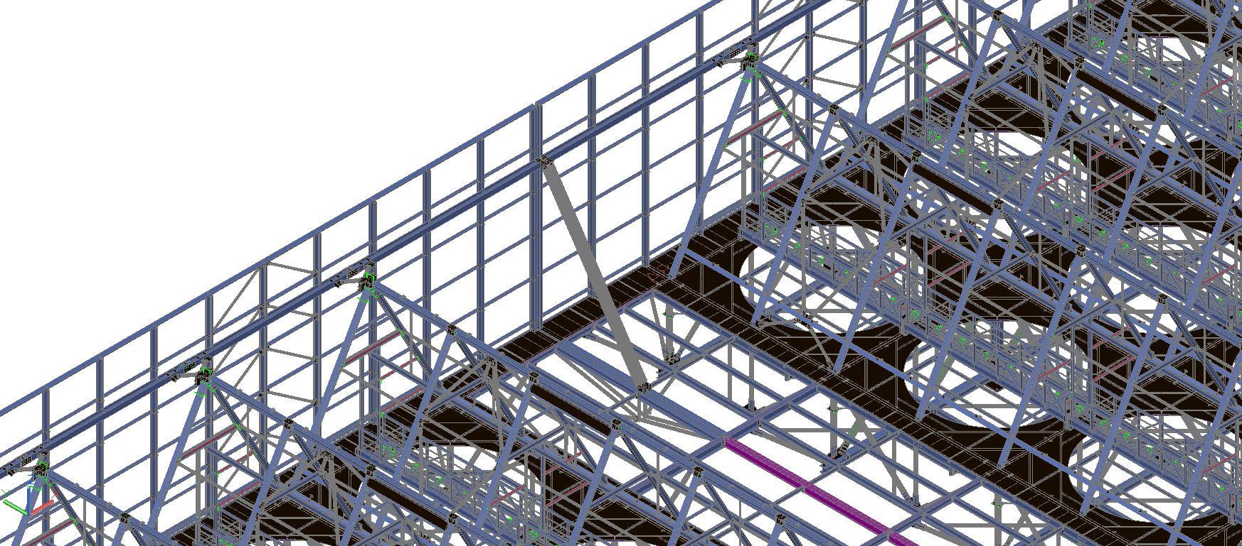


Партнеры сетевой программы магистратуры по расчетам в SCAD
ТОМСКИЙ ГОСУДАРСТВЕННЫЙ АРХИТЕКТУРНО-СТРОИТЕЛЬНЫЙ УНИВЕРСИТЕТ
•
САНКТ-ПЕТЕРБУРГСКИЙ ПОЛИТЕХНИЧЕСКИЙ НАЦИОНАЛЬНЫЙ ИССЛЕДОВАТЕЛЬСКИЙ УНИВЕРСИТЕТ ПЕТРА ВЕЛИКОГО
•
МОСКОВСКИЙ ГОСУДАРСТВЕННЫЙ НАЦИОНАЛЬНЫЙ ИССЛЕДОВАТЕЛЬСКИЙ СТРОИТЕЛЬНЫЙ УНИВЕРСИТЕТ
•
УФИМСКИЙ ГОСУДАРСТВЕННЫЙ НЕФТЯНОЙ ТЕХНИЧЕСКИЙ УНИВЕРСИТЕТ
•
СИБИРСКАЯ ГОСУДАРСТВЕННАЯ АВТОМОБИЛЬНО-ДОРОЖНАЯ АКАДЕМИЯ
•
EF ENGLISH FIRST – МИРОВОЙ ЭКСПЕРТ В ОБУЧЕНИИ АНГЛИЙСКОМУ ЯЗЫКУ
•
SCAD SOFT – РАЗРАБОТЧИК ПРОЕКТНО-ВЫЧИСЛИТЕЛЬНОГО КОМПЛЕКСА
•
STRUTEC – АССОЦИАЦИЯ ПО РАЗВИТИЮ ТЕХНОЛОГИЙ,
ИНТЕГРИРУЕМЫХ СО SCAD OFFICE
• Санкт-Петербург
10 ПАРТНЕРОВ
7 ГОРОДОВ
5 УНИВЕРСИТЕТОВ
3 ТЕХНОЛОГИИ
• Москва
•
GRAITEC – ПРЕДСТАВИТЕЛЬ В СНГ
BIM СИСТЕМЫ ADVANCE STEEL ДЛЯ МК
Самара •
• Уфа
Омск •
• Томск
• Новосибирск
•
ALLBAU SOFTWARE – ПРЕДСТАВИТЕЛЬ
В СНГ BIM СИСТЕМЫ ALLPLAN ДЛЯ ЖБК
СЕТЬ ЦЕНТРОВ ТЕХНИЧЕСКОЙ ПОДДЕРЖКИ SCAD SOFT
ПРОЕКТНО-КОНСАЛТИНГОВАЯ АССОЦИАЦИЯ ПО РАЗВИТИЮ
ИНФОРМАЦИОННЫХ ТЕХНОЛОГИЙ СТРОИТЕЛЬНОГО ПРОЕКТИРОВАНИЯ

Slide 3






Коротко о специализированной программе магистратуры
Единственная в СНГ
практико-ориентированная заочно-дистанционная программа магистратуры
по конструктивным расчетам в SCAD и системам информационного моделирования
строительных конструкций зданий и сооружений
Практическая
ориентация
•100% дисциплин в области проектирования конструкций
•2/3 из 23 курсов по расчетам в SCAD Office с учетом экспертизного обоснования
•2 дисциплины и 2 курсовых проекта в BIM системах для 3D проектирования МК/ЖБК
Качественная
подготовка
•Известные лекторы из 5 технических университетов Мск, СПб, Уфы, Томска и Омска
•Практико-ориентированные курсы SCAD от разработчика вычислительной системы
•Обучение в малой группе по 12 человек в год
Оптимальная длительность
•3 недельная вводная в профессию заочная сессия по теоретическим дисциплинам
•Доступ к on-line занятиям три семестра в вечернее время из любой точки планеты
•Фактическая длительность обучения 16 месяцев
Карьерный
рост
•Диплом о высшем образовании магистра по направлению «Строительство»
•Англ.язык в мировой школе EF - English First для работы с иностранной литературой
•Редкая специализация с возможностью дополнительной сдельной занятости
Минимальная
стоимость
•Самая низкая допустимая стоимость коммерческой магистратуры в ТГАСУ
•Скидка более 50% на все курсы от разработчика SCAD Office
•Дополнительная скидка 20% исключительно для набора на 2016-2018 гг
Доп. бонус для организации
•Полная версия SCAD Office 21.1 Smax на время выполнения учебных проектов
•Ранее полученные сертификаты в SCAD SOFT засчитываются без повторной оплаты
•Сообщество выпускников с дальнейшим взаимодействием в совместных проектах
СЕТЬ ЦЕНТРОВ ТЕХНИЧЕСКОЙ ПОДДЕРЖКИ SCAD SOFT
ПРОЕКТНО-КОНСАЛТИНГОВАЯ АССОЦИАЦИЯ ПО РАЗВИТИЮ
ИНФОРМАЦИОННЫХ ТЕХНОЛОГИЙ СТРОИТЕЛЬНОГО ПРОЕКТИРОВАНИЯ

Slide 4
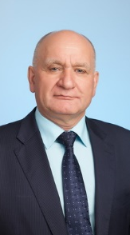



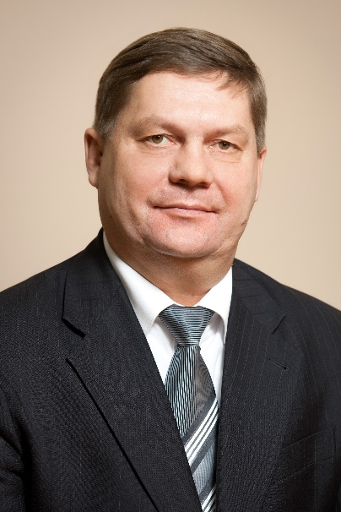

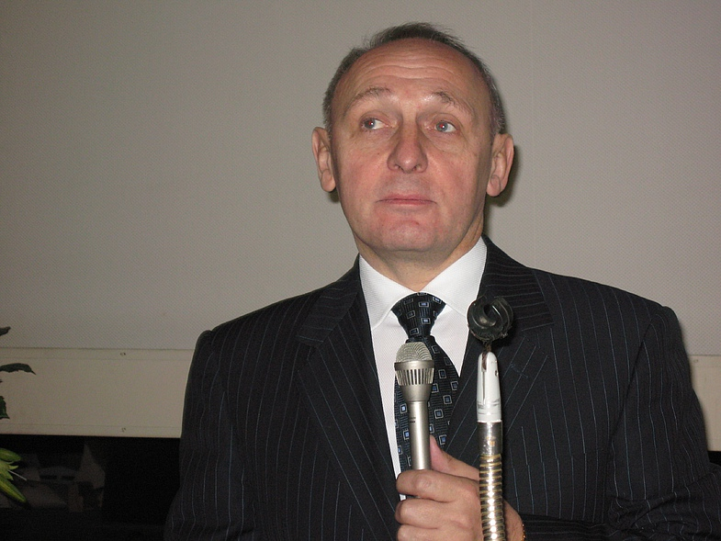
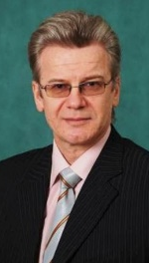

Научно-академический коллектив магистратуры
Анатолий Павлович Малиновский
Декан строительного факультета ТГАСУ. К.т.н.
Курирует 7 профессионально-теоретических дисциплин первой заочной сессии
Владимир Владимирович Лалин
Зав. кафедрой «Строительная механика» СПбПУ. Д.т.н.
Курирует 3 дисциплины по строительной механике в SCAD
Александр Александрович Семенов
Декан СФ УГНТУ. К.т.н. Курирует
2 дисциплины по МК и ЖБК в SCAD
Сергей
Александрович
Макеев
Заведующий кафедрой
«Строительные конструкции»
СИБАДИ. Д.т.н.
Курирует 1 дисциплину
по теории сопротивления материалов на базе SCAD
Олег Васильевич Кабанцев
Профессор каф. «ЖБК» МГСУ. К.т.н.
Курирует 1 дисциплину по расчету высотных монолитных зданий
СЕТЬ ЦЕНТРОВ ТЕХНИЧЕСКОЙ ПОДДЕРЖКИ SCAD SOFT
ПРОЕКТНО-КОНСАЛТИНГОВАЯ АССОЦИАЦИЯ ПО РАЗВИТИЮ
ИНФОРМАЦИОННЫХ ТЕХНОЛОГИЙ СТРОИТЕЛЬНОГО ПРОЕКТИРОВАНИЯ

Slide 5
Дисциплины по расчету в SCAD в учебной программе магистратуры
Учебные курсы SCAD SOFT и STRUTEC
СИБАДИ
Основы сопротивления материалов в расчете строительных конструкций в SCAD
СПбПУ
1.
Базовый курс
SCAD Office
2.1.
Углубленный курс по специальным режимам и расчетам в
SCAD
5.2.
Спецкурс по проектному обоснованию и расчету каменных и железобетонных конструкций в SCAD
4.2.
Практический курс по расчету и проектированию железобетонных конструкций в SCAD
и ALLPLAN/REVIT
2.2.
Углубленный курс по расчетам оснований и фундаментов в SCAD
5.1.
Спецкурс по проектному обоснованию и расчету стальных конструкций в SCAD и Гепард-А
4.1.
Практический курс по расчету и проектированию металлических конструкций в SCAD и Advance Steel
Строительная механика в решении задач динамики сооружений в SCAD
Строительная механика в решении задач статики стержневых систем в SCAD
Теория упругости в расчете континуальных систем в SCAD
МГСУ
2.3.
Углубленный курс по методу конечных элементов и проблемам моделирования расчетных схем в SCAD
УГНТУ
Металлические конструкции. Расчет элементов соединений в SCAD
Железо- бетонные конструкции. Расчет элементов в SCAD
5.3.
Спецкурс по расчету многоэтажных и высотных монолитных железобетонных зданий
в SCAD
СЕТЬ ЦЕНТРОВ ТЕХНИЧЕСКОЙ ПОДДЕРЖКИ SCAD SOFT
ПРОЕКТНО-КОНСАЛТИНГОВАЯ АССОЦИАЦИЯ ПО РАЗВИТИЮ
ИНФОРМАЦИОННЫХ ТЕХНОЛОГИЙ СТРОИТЕЛЬНОГО ПРОЕКТИРОВАНИЯ

Slide 6
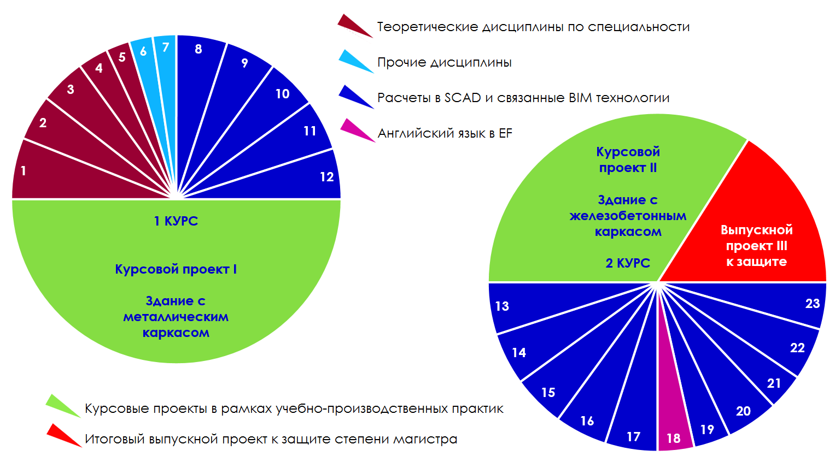
Календарный план и структура программы магистратуры
Прием заявок: Май-Сен’16
Зачисление: до 30 Сен’16
Подготовка к заочной сессии: Окт-Дек’16
1 сем.
3 нед.
Янв’17
2 сем.
15 нед.
Фев-Май’17
5 сем.
Защита
1 нед.
Дек’18
3 сем.
15 нед.
Сен-Дек’17
4 сем.
15 нед.
Фев-Май’18
СЕТЬ ЦЕНТРОВ ТЕХНИЧЕСКОЙ ПОДДЕРЖКИ SCAD SOFT
ПРОЕКТНО-КОНСАЛТИНГОВАЯ АССОЦИАЦИЯ ПО РАЗВИТИЮ
ИНФОРМАЦИОННЫХ ТЕХНОЛОГИЙ СТРОИТЕЛЬНОГО ПРОЕКТИРОВАНИЯ

Slide 7
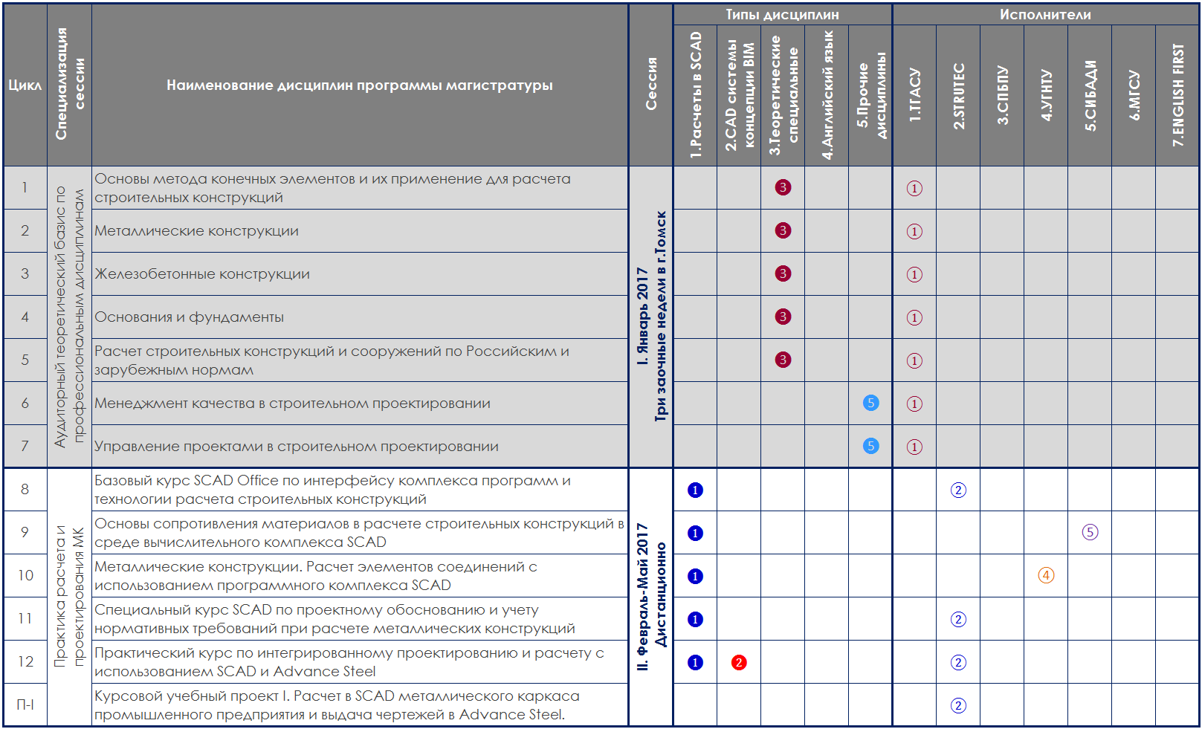
Учебная программа по типам дисциплин и исполнителям - 1 курс
СЕТЬ ЦЕНТРОВ ТЕХНИЧЕСКОЙ ПОДДЕРЖКИ SCAD SOFT
ПРОЕКТНО-КОНСАЛТИНГОВАЯ АССОЦИАЦИЯ ПО РАЗВИТИЮ
ИНФОРМАЦИОННЫХ ТЕХНОЛОГИЙ СТРОИТЕЛЬНОГО ПРОЕКТИРОВАНИЯ

Slide 8
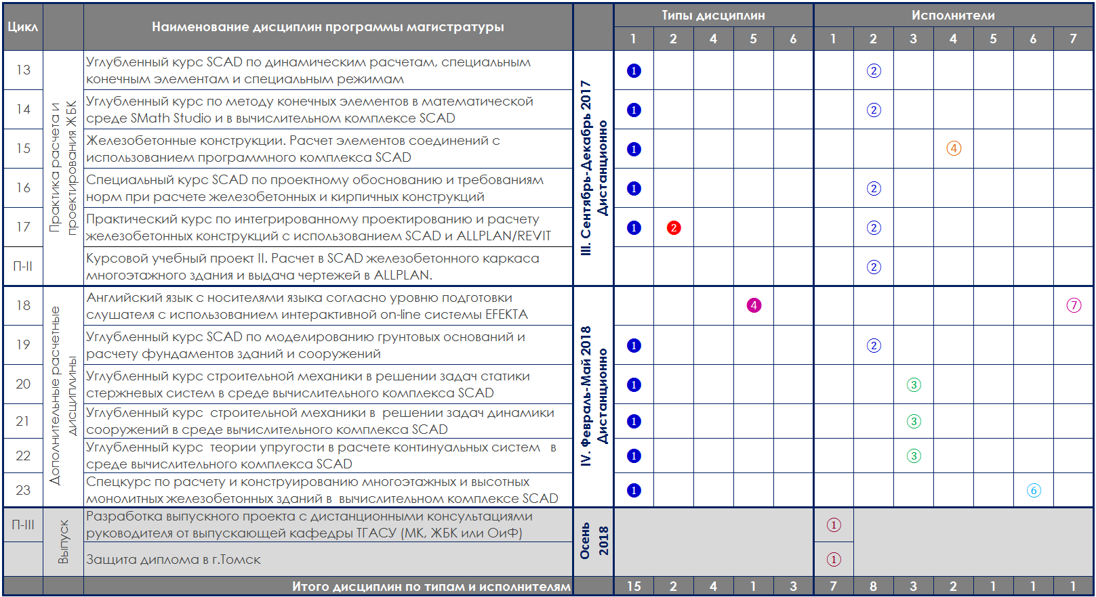
Учебная программа по типам дисциплин и исполнителям - 2 курс
С 2016 года отменены выпускные государственные экзамены и заменены ранее требуемые обязательные общеобразовательные предметы на профессиональные практико-ориентированные дисциплины.
СЕТЬ ЦЕНТРОВ ТЕХНИЧЕСКОЙ ПОДДЕРЖКИ SCAD SOFT
ПРОЕКТНО-КОНСАЛТИНГОВАЯ АССОЦИАЦИЯ ПО РАЗВИТИЮ
ИНФОРМАЦИОННЫХ ТЕХНОЛОГИЙ СТРОИТЕЛЬНОГО ПРОЕКТИРОВАНИЯ

Slide 9
Требования для поступления в магистратуру
С учетом практической ориентации программы магистратуры при зачислении предъявляются следующие требования:
Любое высшее техническое образование с изучением физико-математических дисциплин и опыт работы в области расчета и проектирования строительных конструкций не менее трех лет.
Специализированное высшее строительное образование, и высокие отметки по предметам строительной механики и сопротивления материалов.
Повышенные требования к качеству обучения и особенности технологии дистанционного обучения регламентируют следующее:
Набор группы осуществляется численностью не более 12 человек один раз в год.
Магистр должен иметь личный ноутбук (с оперативной памятью не ниже 4Гб) и дополнительный монитор любого размера.
Слушатель дистанционных курсов должен обеспечить скорость интернет соединения не ниже 10Гбит/с.
СЕТЬ ЦЕНТРОВ ТЕХНИЧЕСКОЙ ПОДДЕРЖКИ SCAD SOFT
ПРОЕКТНО-КОНСАЛТИНГОВАЯ АССОЦИАЦИЯ ПО РАЗВИТИЮ
ИНФОРМАЦИОННЫХ ТЕХНОЛОГИЙ СТРОИТЕЛЬНОГО ПРОЕКТИРОВАНИЯ

Slide 10
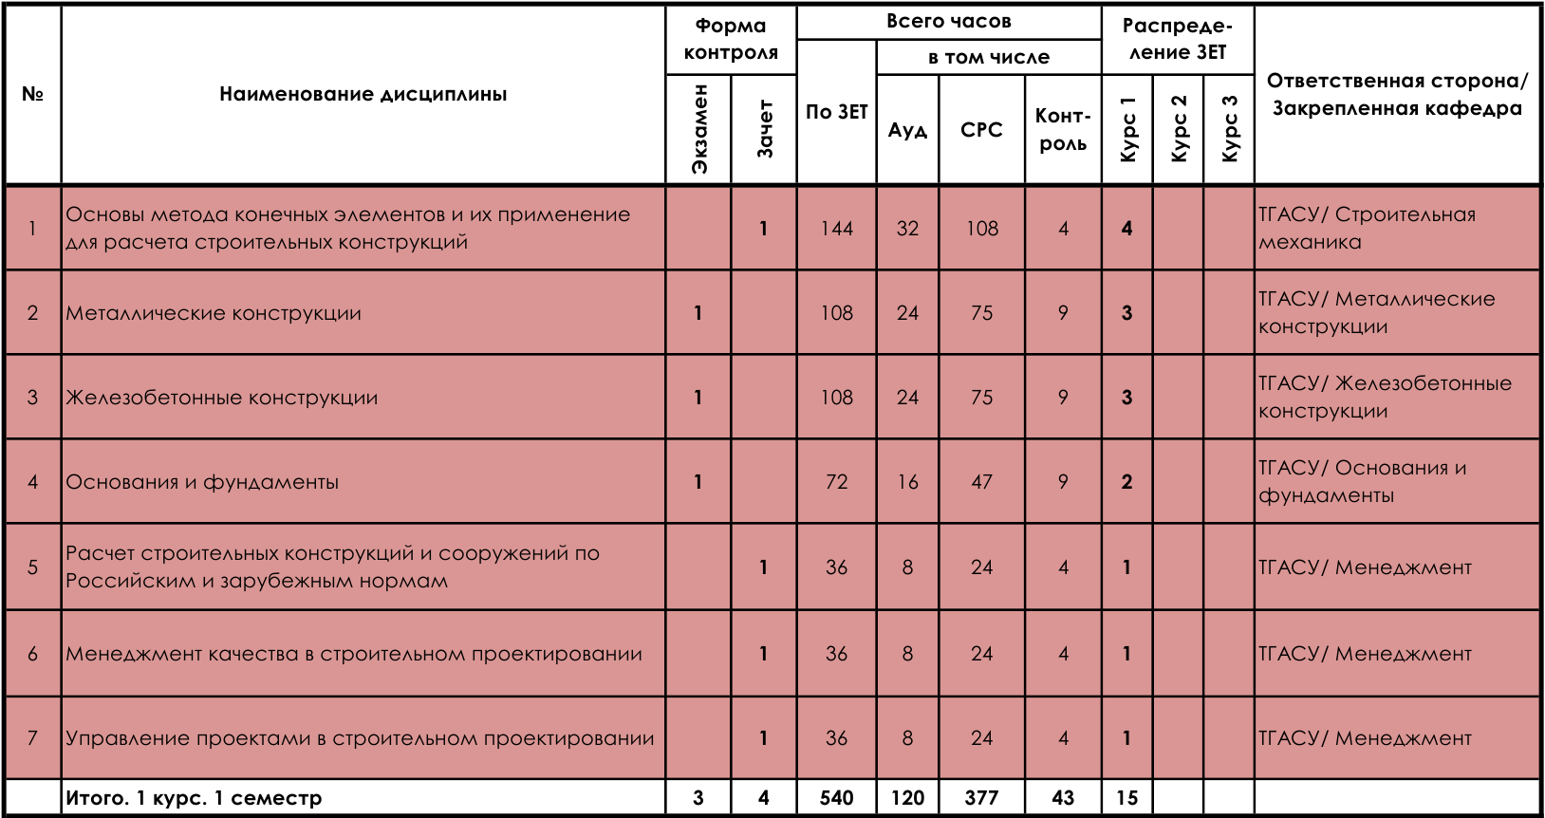
Сводный учебный план магистратуры на 2016-2018 гг.
1 курс, 1 семестр – Заочная трехнедельная сессия в г. Томск в виде аудиторного теоретического базиса по профессиональным дисциплинам, освоение которых не рекомендовано дистанционно
СЕТЬ ЦЕНТРОВ ТЕХНИЧЕСКОЙ ПОДДЕРЖКИ SCAD SOFT
ПРОЕКТНО-КОНСАЛТИНГОВАЯ АССОЦИАЦИЯ ПО РАЗВИТИЮ
ИНФОРМАЦИОННЫХ ТЕХНОЛОГИЙ СТРОИТЕЛЬНОГО ПРОЕКТИРОВАНИЯ

Slide 11
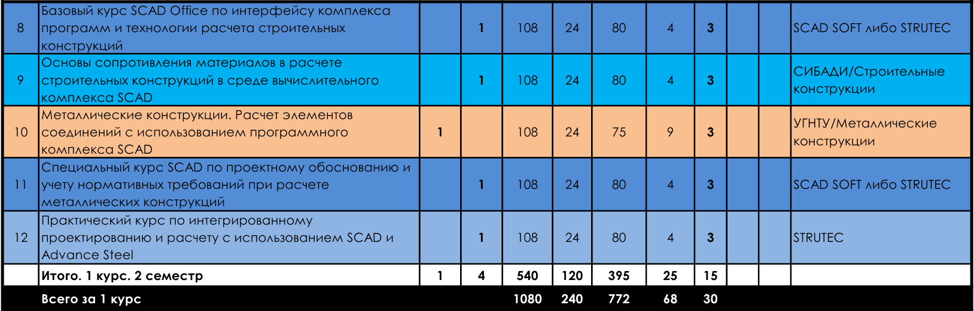
Сводный учебный план магистратуры на 2016-2018 гг.
1 курс, 2 семестр – Дистанционные 5 вечерних циклов (по 3 шестидневные недели за цикл)
по практике расчета и проектирования металлических конструкций
В процессе изучения дисциплин 2 семестра параллельно разрабатывается курсовой проект по расчету здания с несущим металлическим каркасом, который может быть расширен до выпускного при выборе кафедры МК для защиты
СЕТЬ ЦЕНТРОВ ТЕХНИЧЕСКОЙ ПОДДЕРЖКИ SCAD SOFT
ПРОЕКТНО-КОНСАЛТИНГОВАЯ АССОЦИАЦИЯ ПО РАЗВИТИЮ
ИНФОРМАЦИОННЫХ ТЕХНОЛОГИЙ СТРОИТЕЛЬНОГО ПРОЕКТИРОВАНИЯ

Slide 12
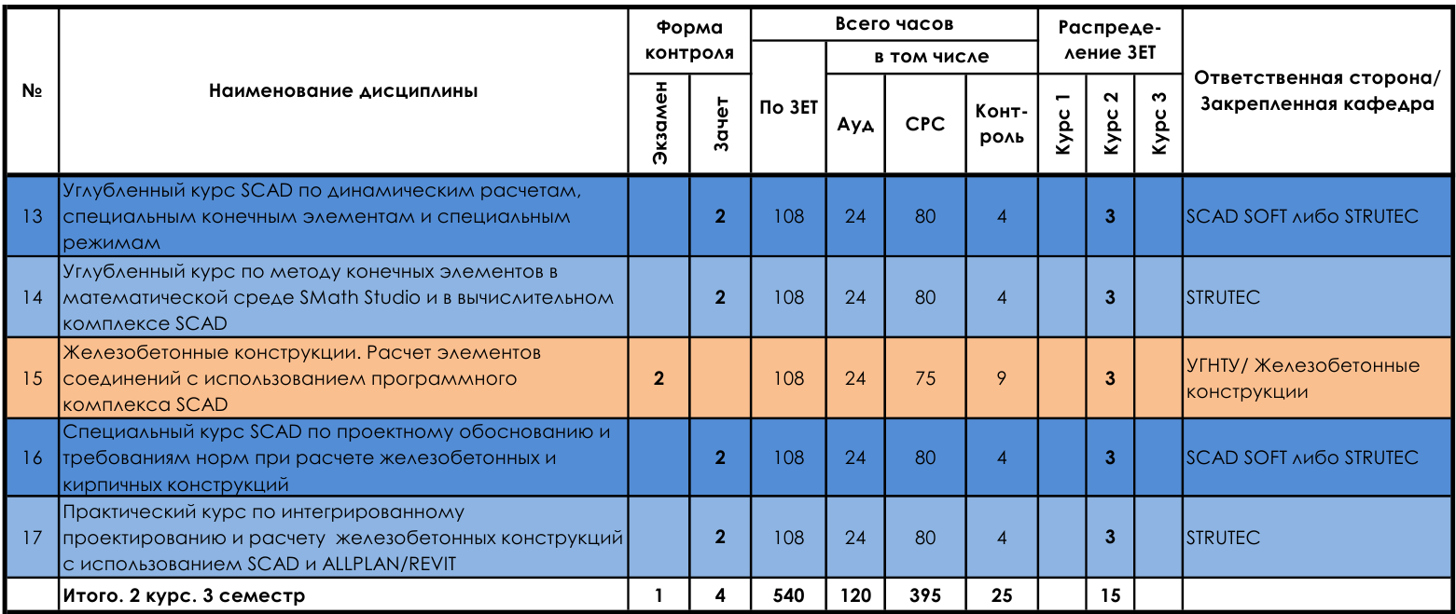
Сводный учебный план магистратуры на 2016-2018 гг.
2 курс, 3 семестр – Дистанционные 5 вечерних циклов (по 3 шестидневные недели за цикл)
по практике расчета и проектирования железобетонных конструкций
В процессе изучения дисциплин 3 семестра параллельно разрабатывается курсовой проект по расчету многоэтажного здания с несущим железобетонным каркасом, который может быть расширен до выпускного проекта при выборе кафедры ЖБК
СЕТЬ ЦЕНТРОВ ТЕХНИЧЕСКОЙ ПОДДЕРЖКИ SCAD SOFT
ПРОЕКТНО-КОНСАЛТИНГОВАЯ АССОЦИАЦИЯ ПО РАЗВИТИЮ
ИНФОРМАЦИОННЫХ ТЕХНОЛОГИЙ СТРОИТЕЛЬНОГО ПРОЕКТИРОВАНИЯ

Slide 13
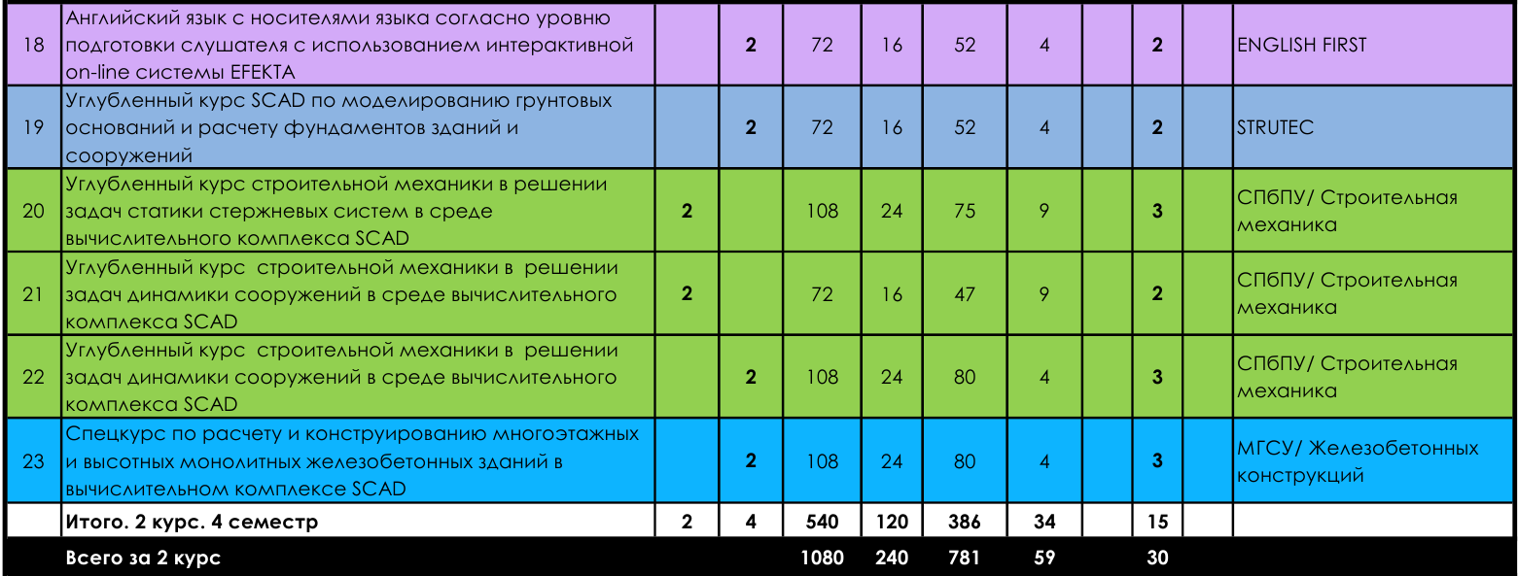
Сводный учебный план магистратуры на 2016-2018 гг.
2 курс, 4 семестр – Дистанционные 5 вечерних трехнедельных циклов с углубленными курсами
по основаниям и фундаментам, строительной механики стержневых и континуальных систем
В течение 4 семестра дорабатывается один из курсовых проектов по МК или ЖБК в области расчета оснований и фундаментов, который может быть расширен до выпускного при выборе кафедры ОиФ.
СЕТЬ ЦЕНТРОВ ТЕХНИЧЕСКОЙ ПОДДЕРЖКИ SCAD SOFT
ПРОЕКТНО-КОНСАЛТИНГОВАЯ АССОЦИАЦИЯ ПО РАЗВИТИЮ
ИНФОРМАЦИОННЫХ ТЕХНОЛОГИЙ СТРОИТЕЛЬНОГО ПРОЕКТИРОВАНИЯ

Slide 14
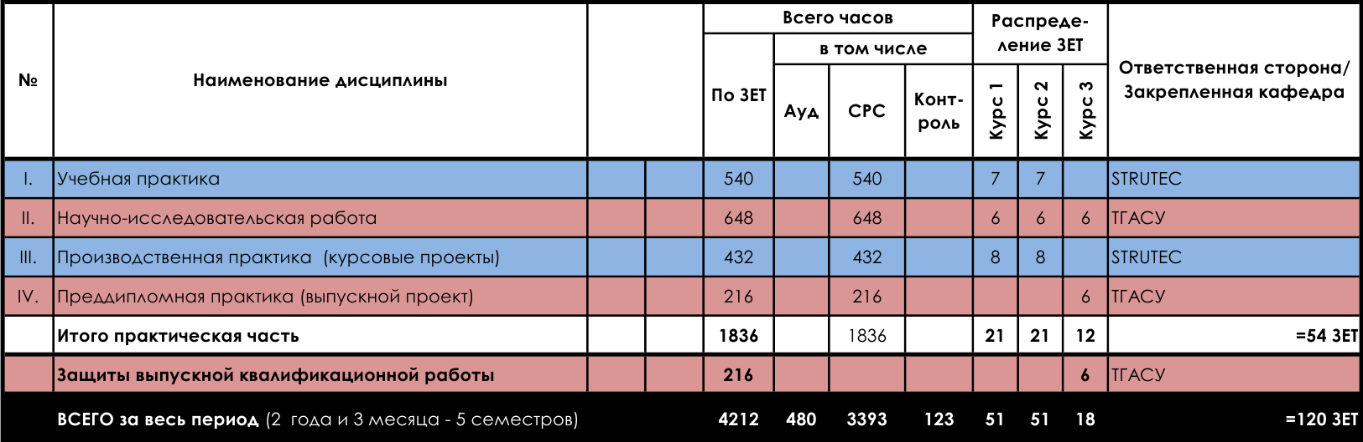
Сводный учебный план магистратуры на 2016-2018 гг.
2 курс, 5 семестр – Дистанционная подготовка выпускной квалификационной работы и ее защита в течение недельной заочной сессии в г. Томск
В течение первой заочной сессии магистры выбирают кафедру для защиты и преподавателя от кафедры для проверки курсовых проектов и дистанционного курирования выпускного квалификационного проекта.
Для защиты могут быть выбраны три специализированные кафедры:
МК – Металлические конструкции
ЖБК – Железобетонные конструкции
ОиФ – Основания и фундаменты
СЕТЬ ЦЕНТРОВ ТЕХНИЧЕСКОЙ ПОДДЕРЖКИ SCAD SOFT
ПРОЕКТНО-КОНСАЛТИНГОВАЯ АССОЦИАЦИЯ ПО РАЗВИТИЮ
ИНФОРМАЦИОННЫХ ТЕХНОЛОГИЙ СТРОИТЕЛЬНОГО ПРОЕКТИРОВАНИЯ

Slide 15
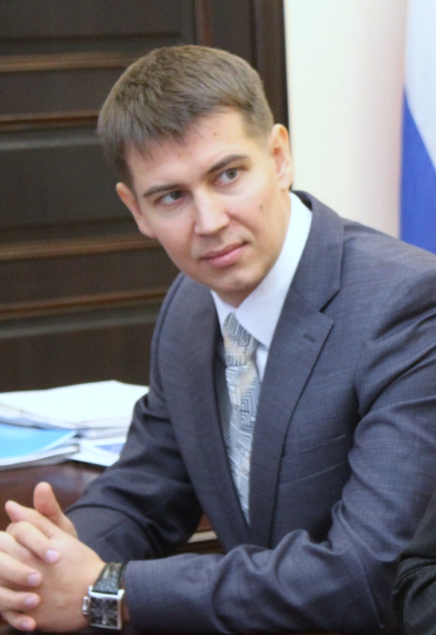
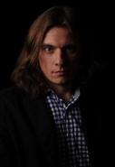
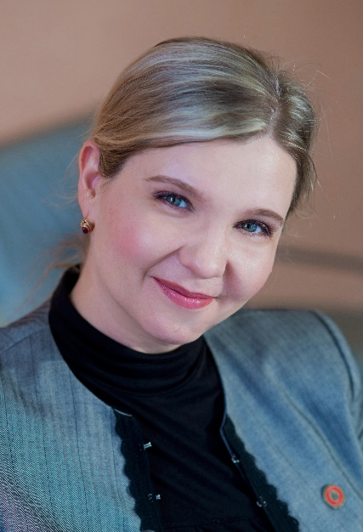
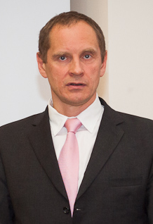
Административный коллектив магистратуры
Виктор Михайлов
Руководитель STRUTEC, Новосибирского центра тех.поддержки SCAD
+7 (383) 263-65-54 mvs@scadsoft.ru
Администрирование программы магистратуры по SCAD
Прием заявок для зачисления
Корнеев Алексей
Руководитель регионального офиса в СНГ GRAITEC Россия
+7 (495) 225-13-65 (107) alexey.korneev@graitec.ru
Предоставление учебных лицензий Advance Steel,
продажа и внедрение в проектных организациях и на заводах МК
Владимир Шкатов
Генеральный директор Allbau Software GmbH
+49 (3303) 506-594 vshkatov@allbau-software.de
Предоставление учебных лицензий ALLPLAN,
продажа и внедрение в проектных организациях и на заводах ЖБК
Юлия Кобякова
Начальник отдела магистратуры ТГАСУ
+7 (3822) 65-12-76 mag@tsuab.ru
Курирование программы магистратуры по SCAD
СЕТЬ ЦЕНТРОВ ТЕХНИЧЕСКОЙ ПОДДЕРЖКИ SCAD SOFT
ПРОЕКТНО-КОНСАЛТИНГОВАЯ АССОЦИАЦИЯ ПО РАЗВИТИЮ
ИНФОРМАЦИОННЫХ ТЕХНОЛОГИЙ СТРОИТЕЛЬНОГО ПРОЕКТИРОВАНИЯ

Slide 16
БЛАГОДАРЮ ЗА ВНИМАНИЕ!
 | СЕТЬ ЦЕНТРОВ ТЕХНИЧЕСКОЙ ПОДДЕРЖКИ SCAD SOFT ПРОЕКТНО-КОНСАЛТИНГОВАЯ АССОЦИАЦИЯ ПО РАЗВИТИЮ ИНФОРМАЦИОННЫХ ТЕХНОЛОГИЙ СТРОИТЕЛЬНОГО ПРОЕКТИРОВАНИЯ
На вопросы о программе магистратуры Вам ответят:
Виктор Сергеевич Михайлов
Руководитель новосибирского центра технической поддержки SCAD SOFT
mvs@scadsoft.ru
Наталья Викторовна Мосина
Заместитель генерального директора ООО НПФ «СКАД СОФТ»
mnv@scadsoft.ru
20 апреля 2016 г.
Москва

